Slide 1

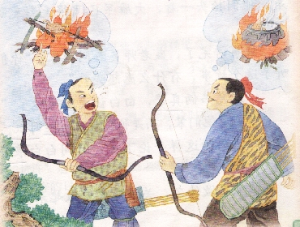
25 争论的故事

Slide 2
说出它们的读音，你就是认字能手！
味道 充饥 浪费 评理 满意
时机 关键 赞许 抓住 剖开
不以为然 争论不休

Slide 3
读音识字
出示小黑板，检查生字的读音，采用多种形式读。
烤鸭 评理 剖开 可惜 真笨 浪费
关键 原谅 烟熏 火燎

Slide 4
学习生字
倆 烤 评 剖 惜 笨 抓 费 键
（1）用熟字换偏旁的方法。
（2）用形声字进行记忆。

Slide 5
读句子，从画线的词中你能体会到什么？
一天早上，一群大雁从他们的头上飞过，兄弟俩很想射下一只大雁来充饥。

Slide 6
比较下面两个句子的语气有什么不同？
哥哥道：“你这话不对，大雁就该煮了吃。烤了吃，烟熏火燎的，能有什么好味道？”
哥哥不以为然，大声争辩道：“你这话不对，大雁就该煮了吃。烤了吃，烟熏火燎的，能有什么好味道？”

Slide 7
弟弟很不服气：“鸭子不是可以烤了吃吗？皮香肉嫩，味道多美呀！为什么大雁就不行呢？”
该用怎样的语气读下面的句子？

Slide 8
理解课文
交流故事大意，你解决了哪个问题了？
（1）以打猎为生的兄弟俩在争论；
（2）为大雁射下来怎么吃争论（很饿）；
（3）哥哥说煮着吃，弟弟说烤来吃；
观察图，你能指出谁是哥哥谁是弟弟吗？你是怎么看出来的？
（4）争论不休后请过路老人评理，老人说了个两全齐美（什么是两全齐美）的方法后兄弟俩都很满意，
（5）结果发现大雁早已飞得无影无踪了。

Slide 9
课文小结
1. 学了这堂课，你有什么收获？
2、情景模拟表演：在实际生活中，也有人与你争论吗？讲清事情起因、经过、结果，注意表达的语气。

